Slide 1
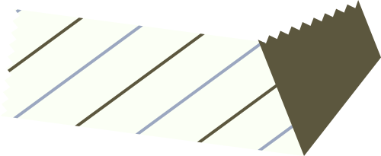
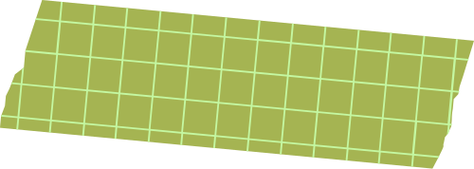
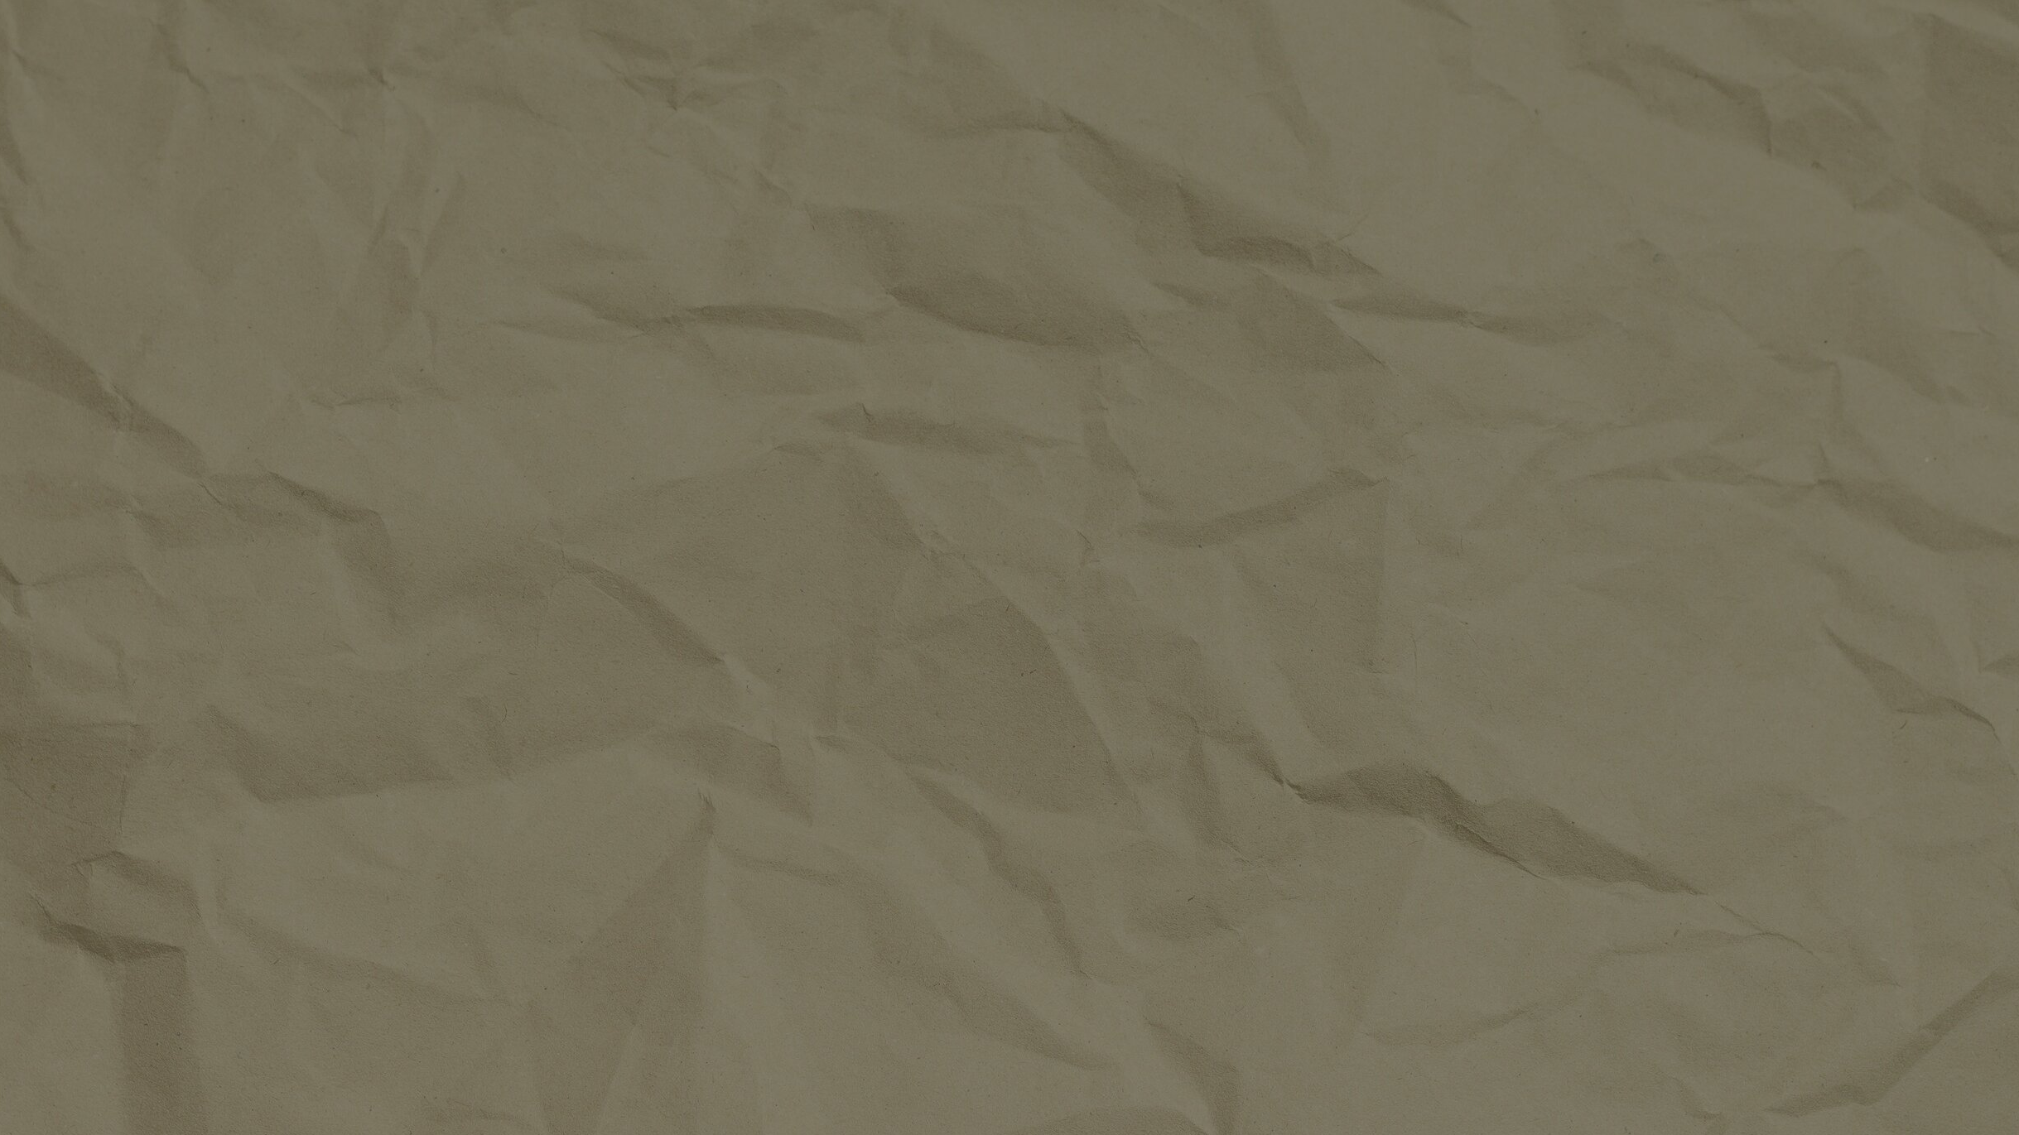


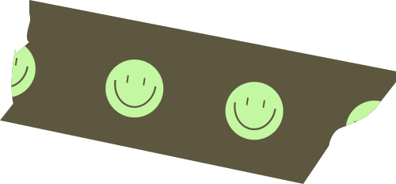


PHÒNG GIÁO DỤC VÀ ĐÀO TẠO QUẬN LONG BIÊN
Chào đón các em học sinh đã đến với tiết Mĩ thuật Lớp 4

Slide 2


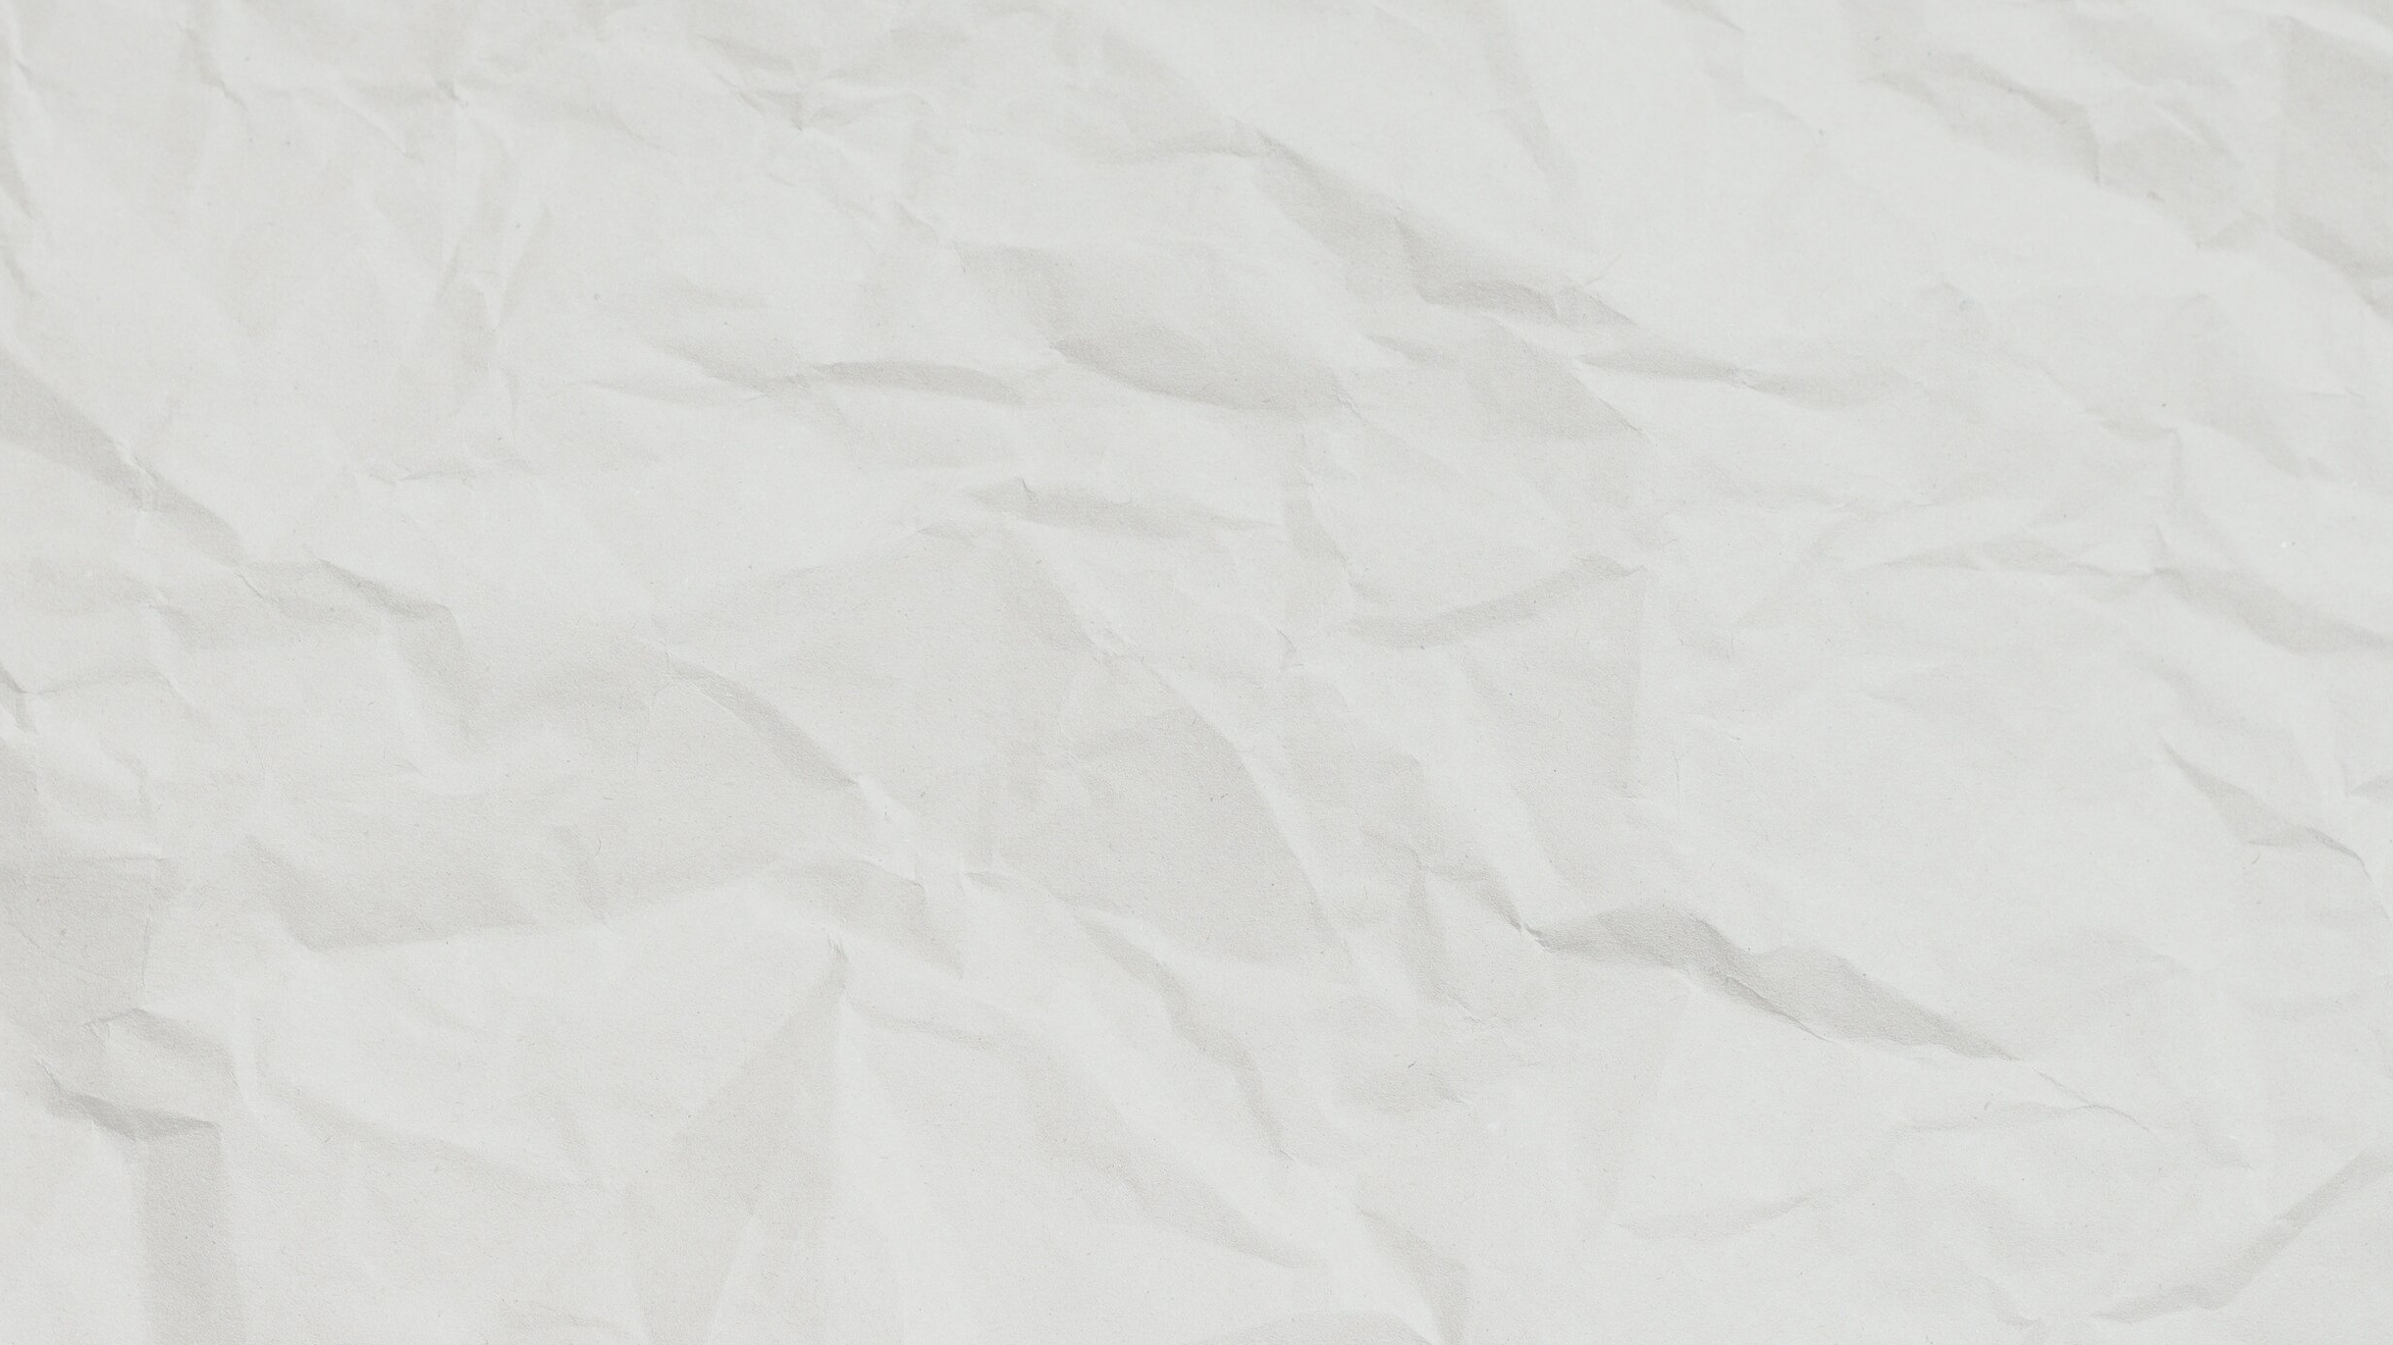

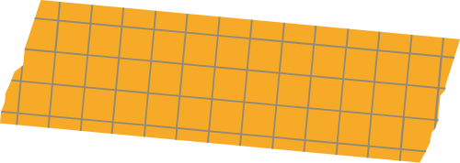
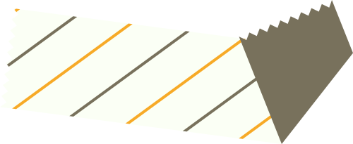
Mỹ thuật lớp 4
Chủ đề 8
Sáng tạo với những nếp gấp giấy
Tiết 1

Slide 3
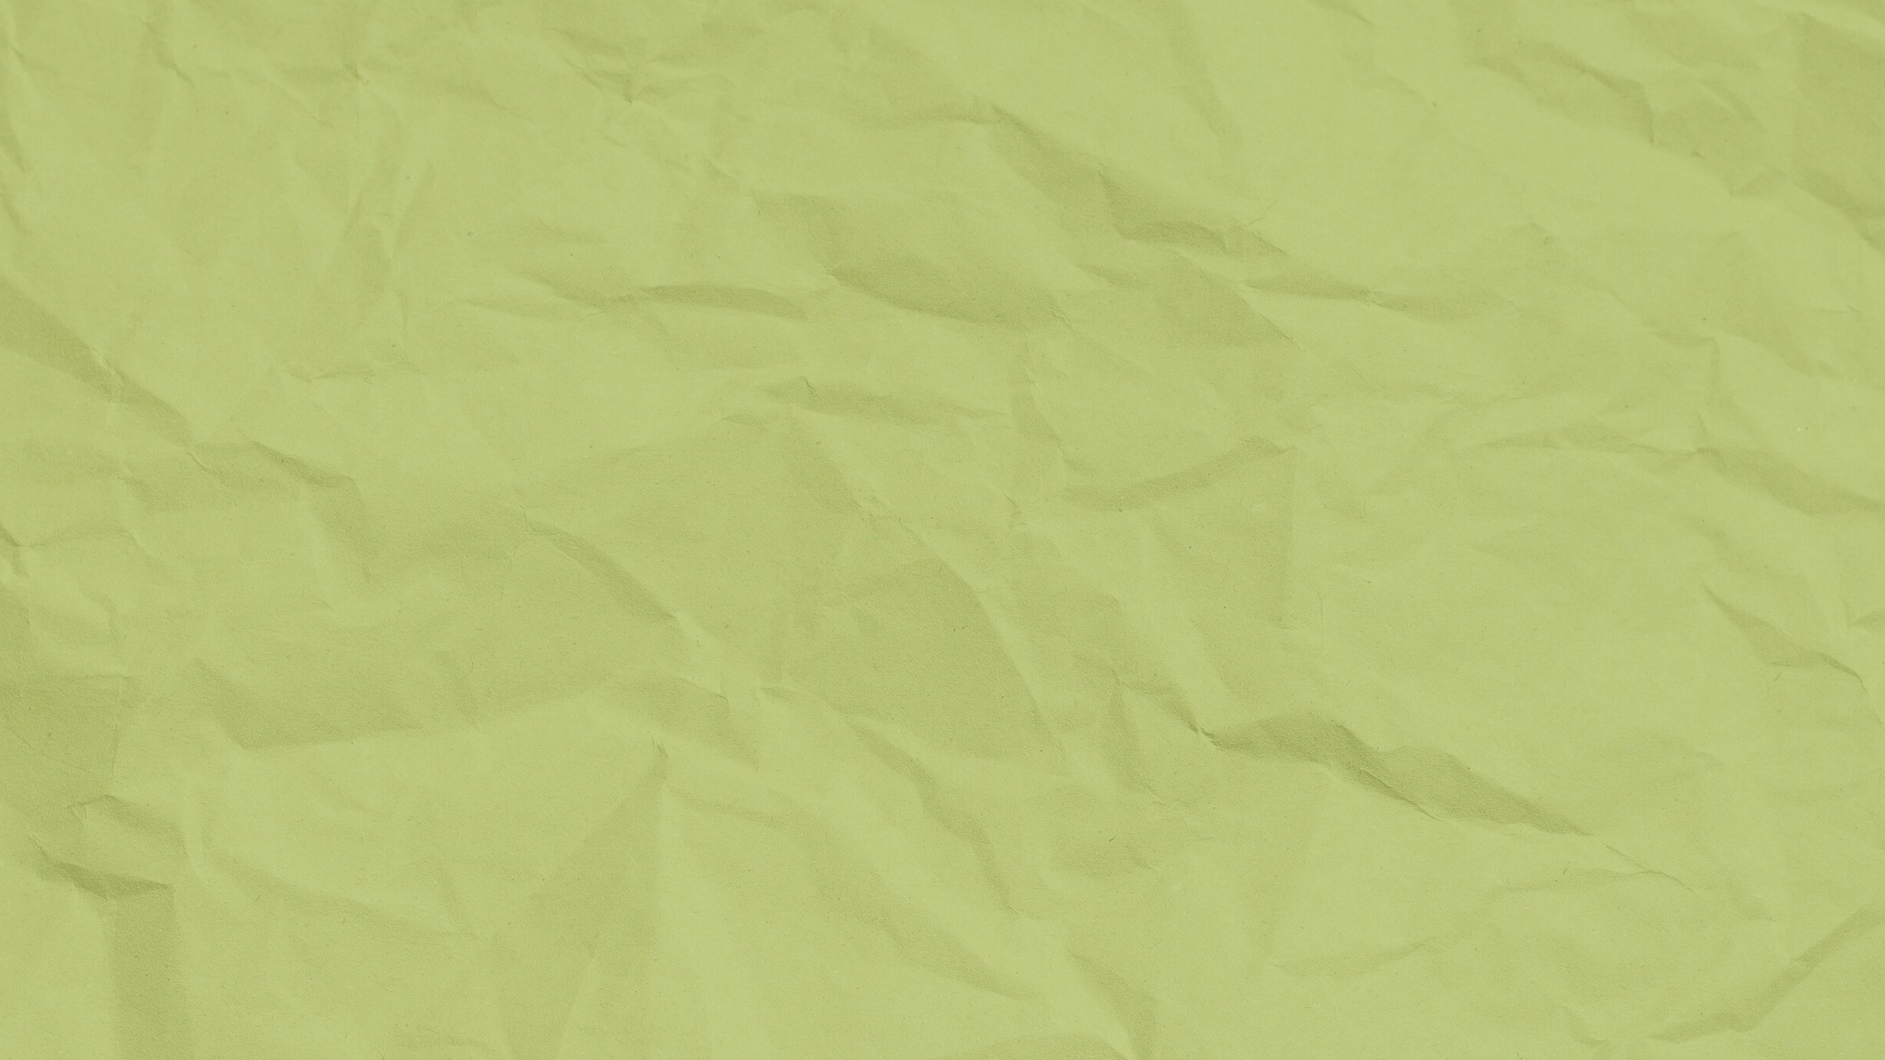




Chuẩn bị đồ dùng

Slide 4

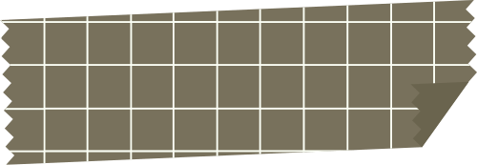
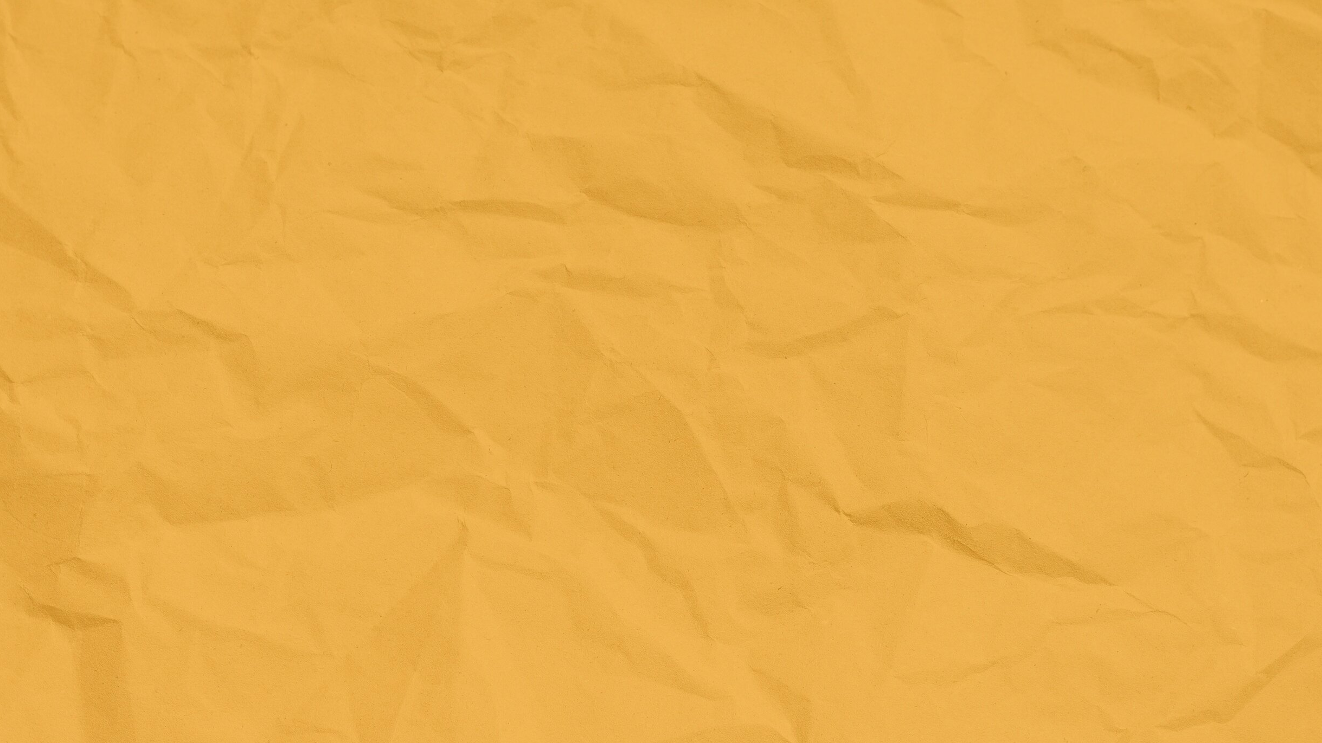



Yêu cầu cần đạt
- Nhận biết vẻ đẹp tạo hình của sản phẩm gấp giấy
- Biết cách gấp giấy, tạp ra sản phẩm từ nếp gấp giấy
- Giới thiệu, nhận xét và nêu được cảm nhận về sản phẩm của mình

Slide 5
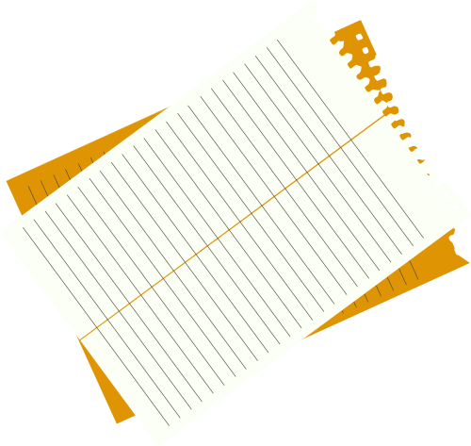

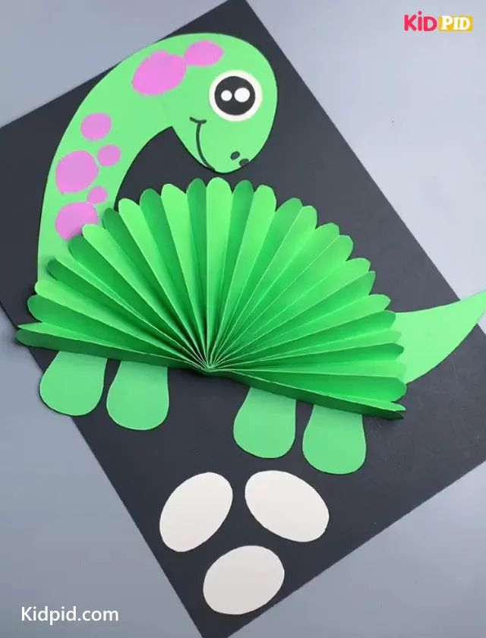
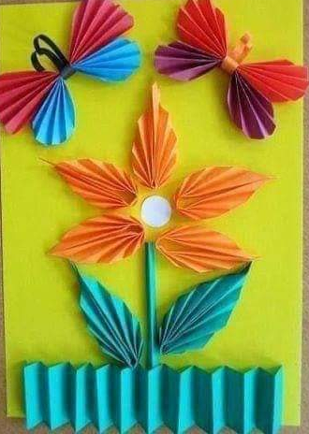
Hoạt động 1: Khám phá
- Em thấy hình ảnh gì được thực hiện trong sản phẩm ?
- Sản phẩm này được thực hiện bằng hình thức, chất liệu gì?

Slide 6
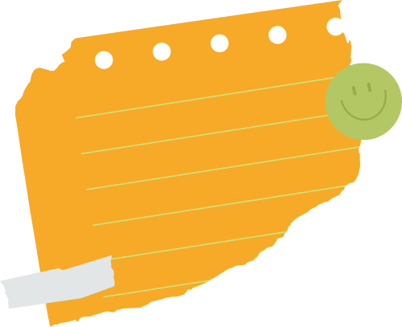
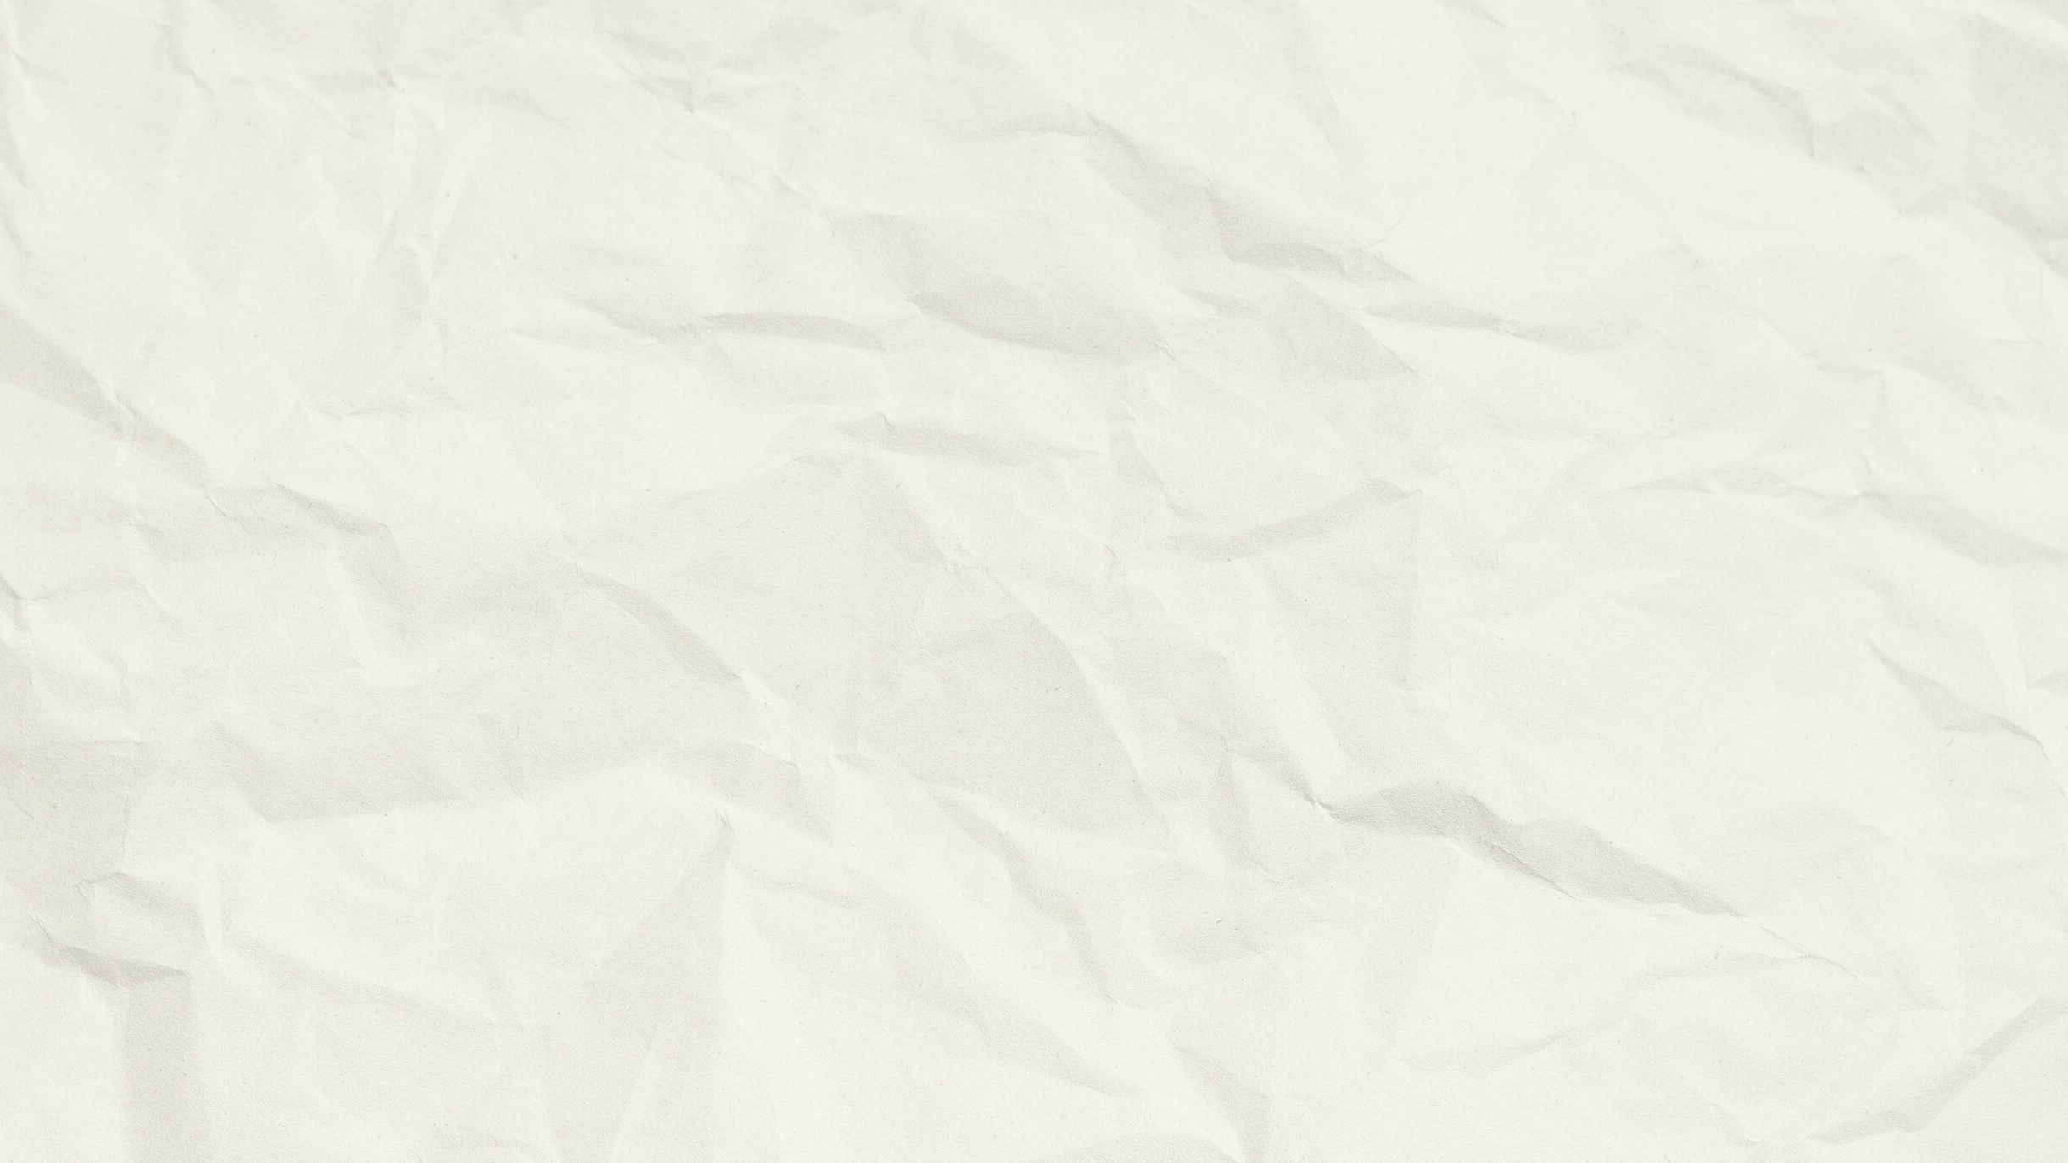
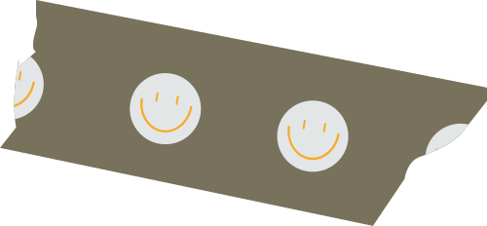
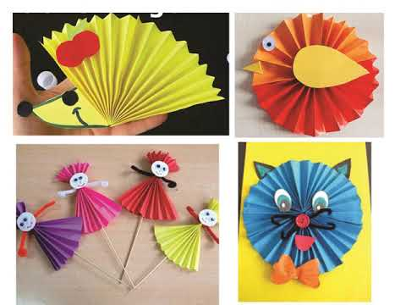
GHI NHỚ
- Từ các nếp giấy đơn giản,óc sáng tạo, đôi tay khéo léo, phối hợp các màu sắc ,chất liệu, chúng ta có thể tạo ra nhiều sản phẩm tạo hình đẹp.

Slide 7
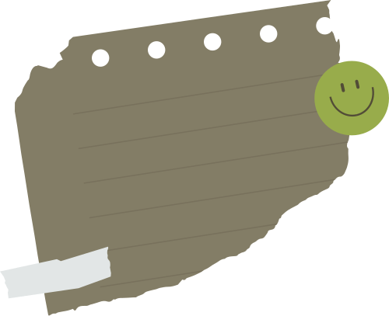

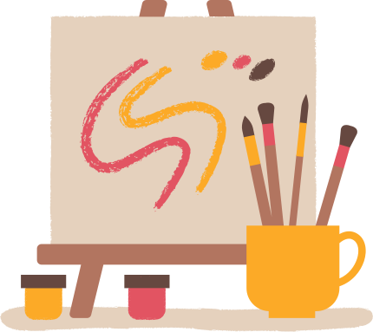
Hoạt động 2:
Kiến tạo kiến thức kĩ năng

Slide 8
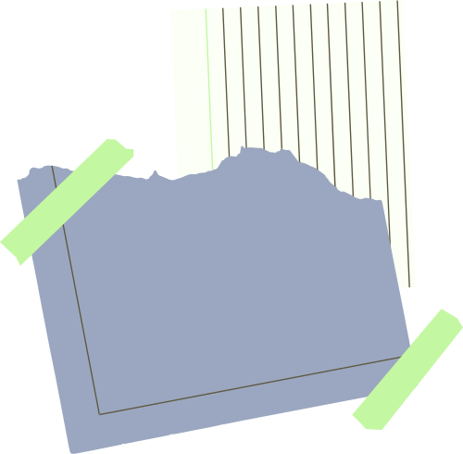



Các bước thực hiện
1
Đặt giấy trên bàn,gấp các nếp gấp (lật lên,lật xuống)thật thẳng,song song và đều nhau
Gấp đôi tờ giấy đã gấp nếp,bôi hồ,dán liền hai phâng lại sao cho khi mở ra sẽ tạo thành hình quạt(có thể dùng chỉ,day nhỏ buộc ở giữa).
2
Có thể kết hợp nhiều mảnh giấy gấp với những màu sắc,với các khổ giấy, chất liệu khác nhau để tạo theo ý thích.
3

Slide 9


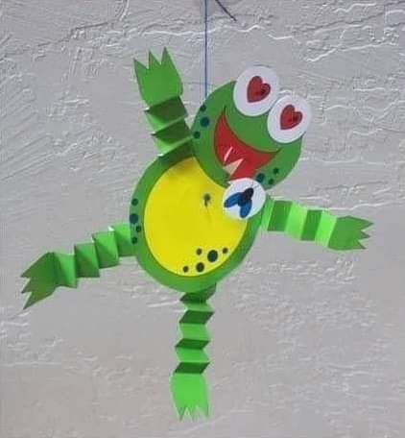
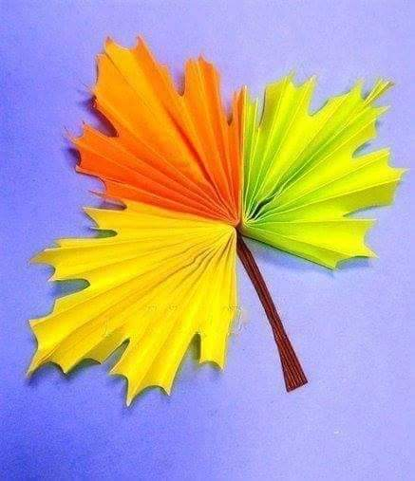
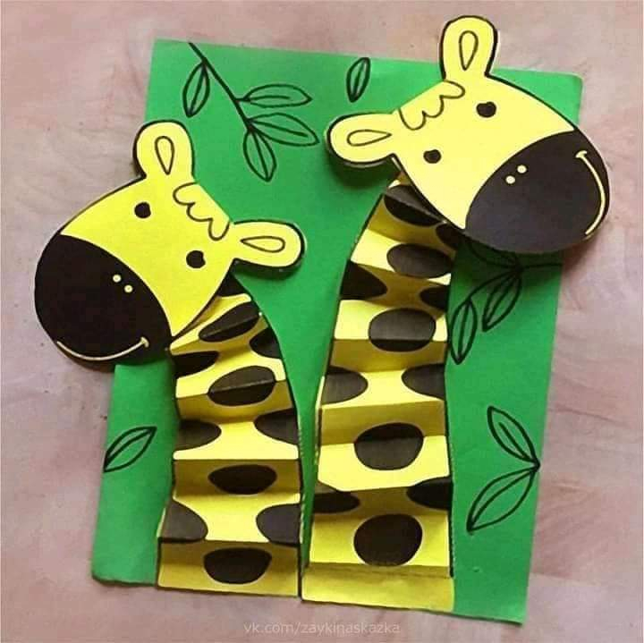

Sản phẩm tham khảo

Slide 10
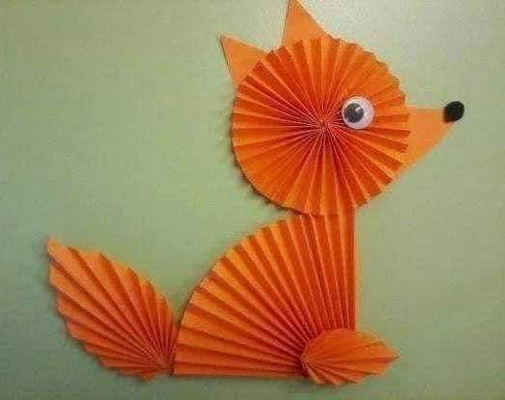

Slide 11
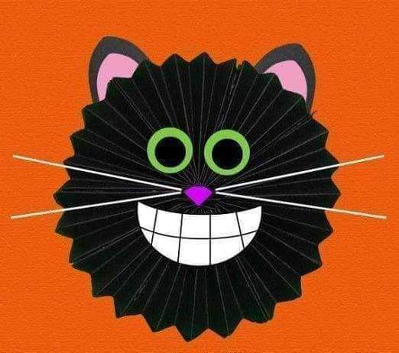

Slide 12
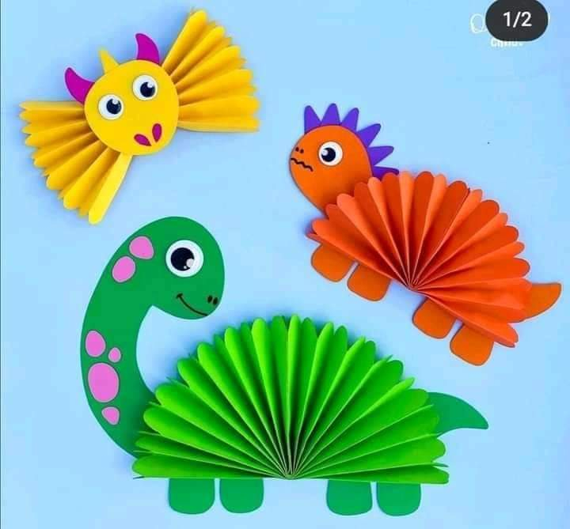

Slide 13

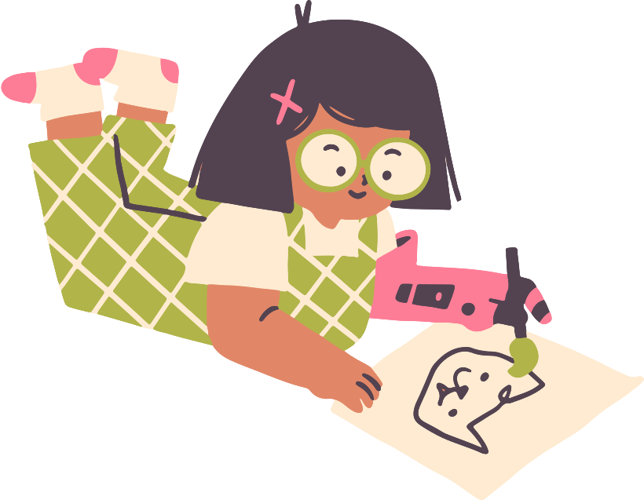

Hoạt động 3:
Luyện tập sáng tạo
Sáng tạo sản phẩm từ nếp giấy gấp theo ý thích

Slide 14
4. PHÂN TÍCH - ĐÁNH GIÁ
Em đã sáng tạo sản phẩm gì từ những nếp gấp giấy ?
Ngoài ra em còn tạo thêm hình ảnh gì để thể hiện sản phẩm ?

Slide 15
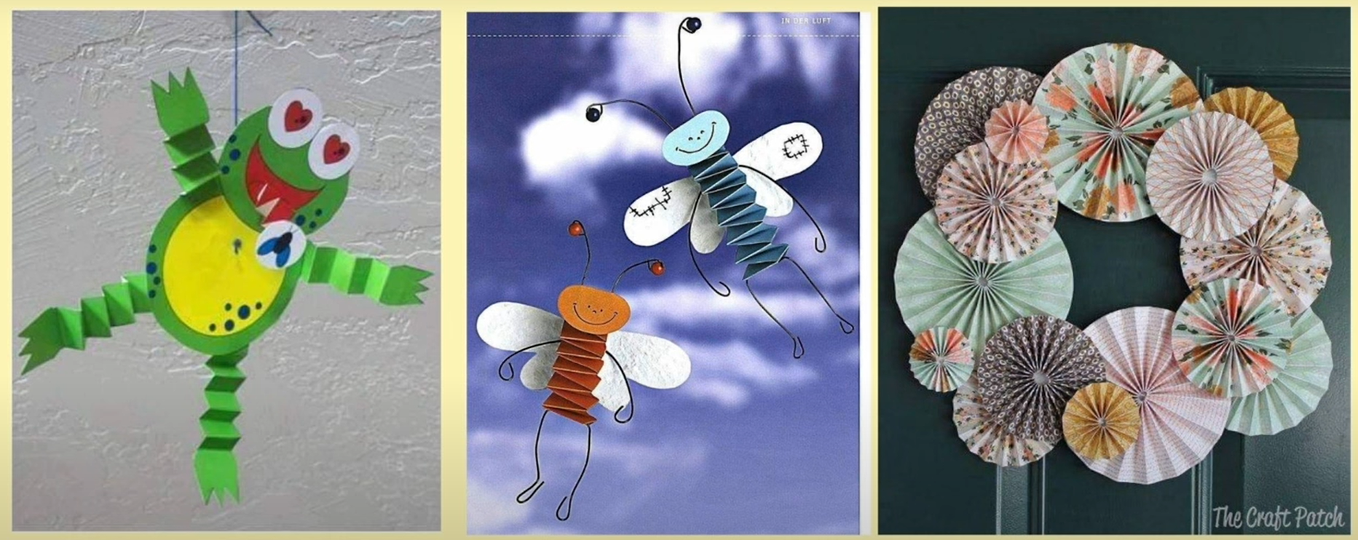
Vận dụng -Sáng tạo

Slide 16
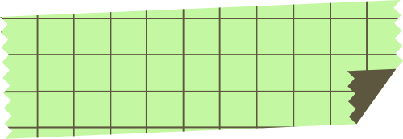

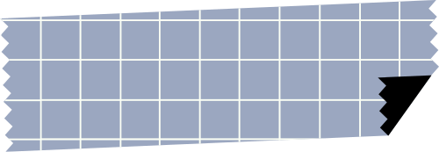

Dặn dò
Các con hoàn thiện sản phẩm và đừng quên chụp bài gửi cho cô giáo nhé !

Slide 17

Thank You!
XIN CHÀO VÀ HẸN GẶP LẠI CÁC CON

